Slide 1
鍵盤 作業

Slide 2
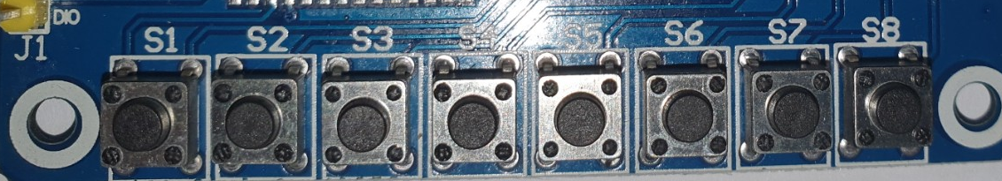
作業1-數字跑馬燈(不需檢查)
按下鍵盤，使對應的數字出現在七段顯示器上，從左往右推，最右邊溢位消除
範例:
初始顯示:XXXX XXXX X為空白不顯示
按下S1 → 1XXX XXXX
按下S5 → 51XX XXXX
……
按下S3 → 3234 5123
按下S4 → 4323 4512
 | S1 | S2 | S3 | S4 | S5 | S6 | S7
 | 1 | 2 | 3 | 4 | 5

Slide 3
作業2-數字跑馬燈-多按鍵輸入(需檢查)
跑馬燈部分同上題，輸入多了按著S8時同時按其他按鍵的情況
範例:
初始顯示:XXXX XXXX X為空白不顯示
按下S1 → 1XXX XXXX
按下S5 → 51XX XXXX
先按著S8，再按下S5 → 051X XXXX
 | S1 | S2 | S3 | S4 | S5 | S6 | S7
未按著S8 | 1 | 2 | 3 | 4 | 5
按著S8 | 6 | 7 | 8 | 9 | 0

Slide 4
作業3-可設定的倒數計時器(不需檢查)
設計兩位數倒數計時器，顯示於七段顯示器7,8位置
有兩模式切換:倒數模式與設定模式
倒數模式:
開始倒數時，顯示設定的倒數秒數
要顯示兩位數，如顯示‘01’
計時器數到0時顯示00並停止
按下重設使秒數恢復至原設定並開始倒數
除了開始設定與重設，其他按鍵皆應無作用
 | S1 | S2 | S3 | S4 | S5 | S6 | S7
未按著S8 |  |  |  |  |  |  | 重設
按著S8 |  |  |  |  |  |  | 開始設定
倒數模式的按鍵表

Slide 5
設定模式:
停止倒數，並顯示當前已設定的秒數
計時器秒數要閃爍
設定秒數範例:設定為9秒要按下09
按下結束設定回到倒數模式
初始值:4秒，在倒數模式並開始倒數
 | S1 | S2 | S3 | S4 | S5 | S6 | S7
未按著S8 | 1 | 2 | 3 | 4 | 5
按著S8 | 6 | 7 | 8 | 9 | 0 |  | 結束設定

Slide 6
作業4-三組可設定的倒數計時器，並控制紅綠燈(需檢查)
設計三組兩位數倒數計時器，分別顯示於七段顯示器1,2、5,6與7,8位置，分別代表綠，黃，紅
倒數計時器承上題
倒數模式新增:
正在倒數的計時器顯示剩餘秒數，其他的顯示00
從最左邊開始倒數，並亮起綠燈
黃燈切換前3秒閃爍

Slide 7
設定模式新增:
進入設定模式時預設選定最左邊的
按下左或右切換選擇要設定哪一個，要左右循環
正在設定中的計時器秒數要閃爍，其他的恆亮
初始值:左3秒中1秒右5秒，在倒數模式並開始倒數
 | S1 | S2 | S3 | S4 | S5 | S6 | S7
未按著S8 | 1 | 2 | 3 | 4 | 5 | 左 | 右
按著S8 | 6 | 7 | 8 | 9 | 0 |  | 結束設定

